Slide 1


Slide 2


작업 내용 – 갤러리 화면
갤러리파일 UI 6개 (16 : 9 비율 엄수)
빈슬롯
갤러리 획득 시 일러스트로 대체
클릭 시 일러스트 확대
인물 아이콘 2 * 3개 (200px * 200px 이상)
인물당 검은배경, 흰배경 (온, 오프 구분)
빈 갤러리 아이콘 (200px * 200px 이상)
비어있는 갤러리를 나타내는 아이콘
일러스트 확대 핀 (200px * 200px)
일러스트 확대 시 보이는 핀
04 / 20 (목) 마감

Slide 3
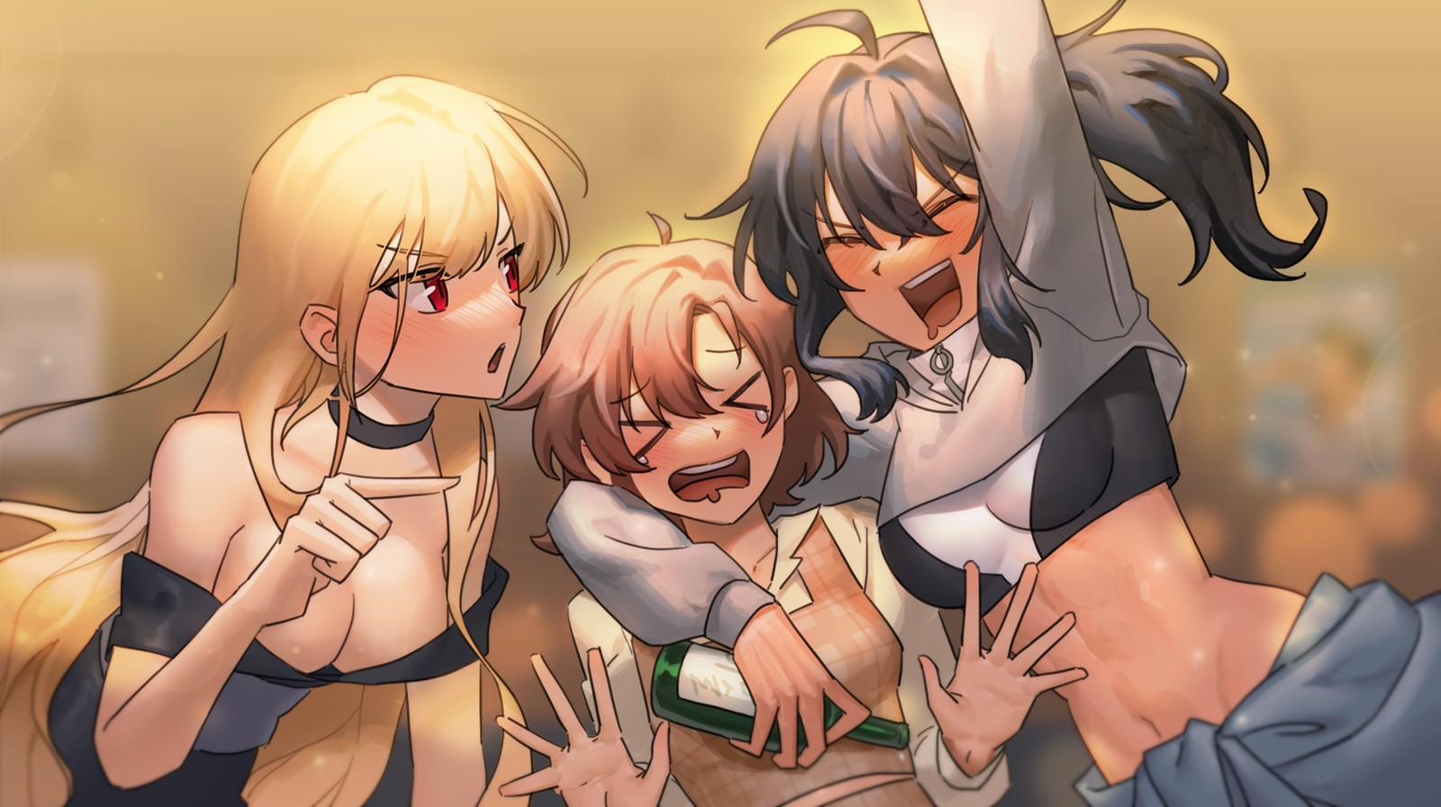







Slide 4
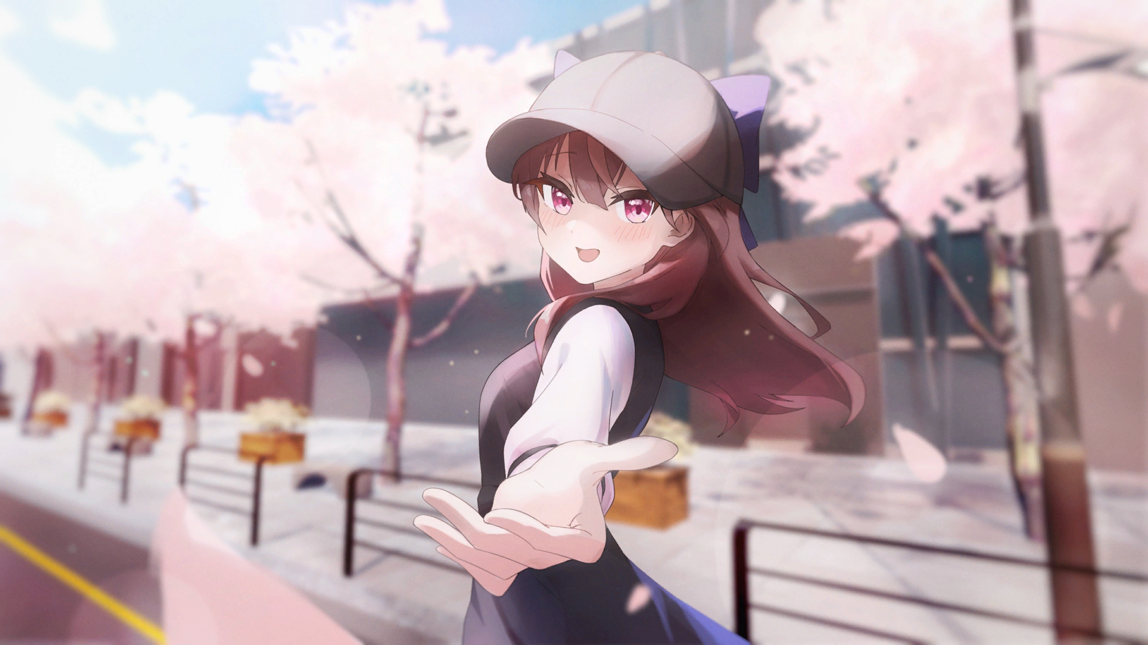

Slide 5
<- 되돌아가기

Slide 6
작업 내용 – 설정 화면
조절 요소
음향 (마스터, 배경음악, 효과음)
대사 (출력속도, 넘기기 속도)
초기화 버튼 (200px * 200px 이상)
클릭 시 확인 팝업
확인 팝업 (1920px * 1080px) - 선택사항
어두운 검은 반투명 팝업창
예, 아니오 띄울 거임
기존 확인 팝업과 양식 동일
04 / 20 (목) 마감

Slide 7


마스터 음향
대사 출력 속도
배경 음향
자동 넘기기 속도
효과음 음량
초기화

Slide 8
정말로 초기화를
진행하시겠습니까?
마스터 음향
대사 출력 속도
배경 음향
자동 넘기기 속도
네
효과음 음량
초기화
아니요

